Slide 1

Дошкольное образование: оценка качества для улучшения качества
© ГАУ ДПО ЯО «Институт развития образования»
© Кафедра дошкольного образования

Slide 2
Возможна оценка качества дошкольного образования?
Качество дошкольного образования - это качество жизни ребёнка
Виктор Иванович Слободчиков

Slide 3
Тенденции в области оценки качества дошкольного образования
Оценка детских результатов (тестовые методы и шкалы наблюдений за ребенком в спонтанной и организованной активности)
Оценка условий – образовательной среды как преобладающая тенденции
Закон «Об Образовании в Российской Федерации»: нельзя оценивать качество образования в дошкольном возрасте по детским результатам.

Slide 4
Как выбрать инструмент оценки?
Шкала оценки окружающей среды в учреждениях дошкольного образования
ECERS
(Early Children Education Rating Scale)

Slide 5
Образовательная среда
Пространственные, программные и межличностные компоненты, напрямую влияющие на детей и взрослых в дошкольных учреждениях
Среда как «третий педагог»

Slide 6
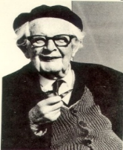
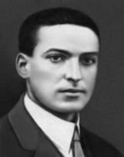
Механизмы обучения детей
Ж. Пиаже
КОНСТРУКТИВИЗМ
ЗНАНИЯ
НЕ УСВАИВАЮТСЯ
РЕБЕНКОМ,
А ОТКРЫВАЮТСЯ ИМ, КОНСТРУИРУЮТСЯ В СОБСТВЕННОМ ДЕЙСТВИИ
Л. С. Выготский
СОЦИАЛЬНЫЙ
КОНСТРУКТИВИЗМ
РАЗВИТИЕ -
ВЗАИМОДЕЙСТВИЕ
НАТУРАЛЬНОГО И КУЛЬТУРНОГО.
ЗНАНИЯ КОНСТРУИРУЮТСЯ РЕБЕНКОМ ВО ВЗАИМОДЕЙСТВИИ С КУЛЬУТРОЙ, ВЗРОСЛЫМ И СВЕРСТНИКОМ.

Slide 7
Парадигма «участия» в современном дошкольном образовании
Образование высокого качества
Основывается на картине мира ребенка
Стимулирует выражение своего отношения к ситуации
Стимулирует открытие знания в коммуникации со сверстником и взрослым
Развивает рефлексию

Slide 8
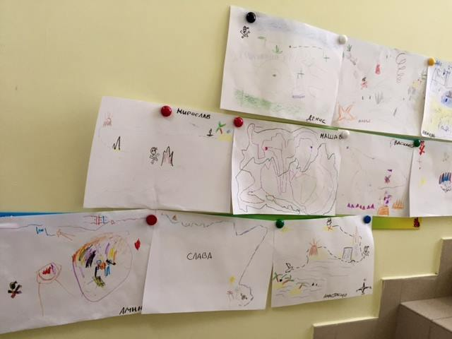
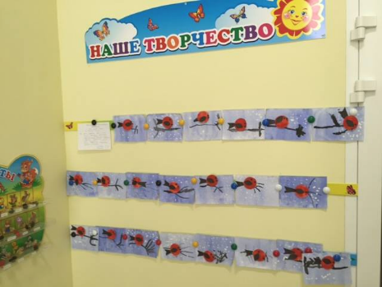

Slide 9
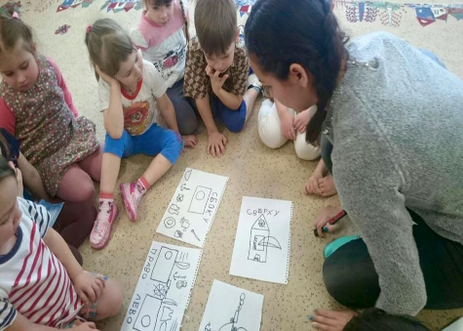
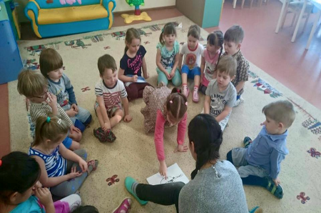

Slide 10
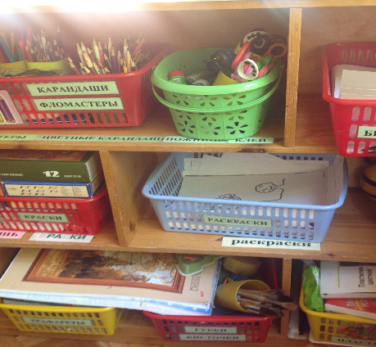
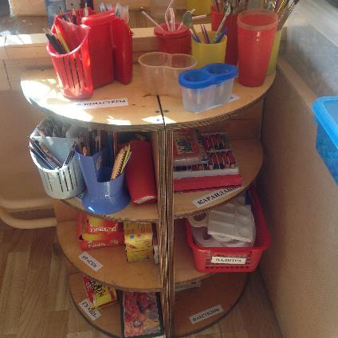
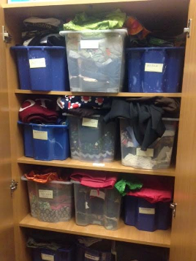

Slide 11
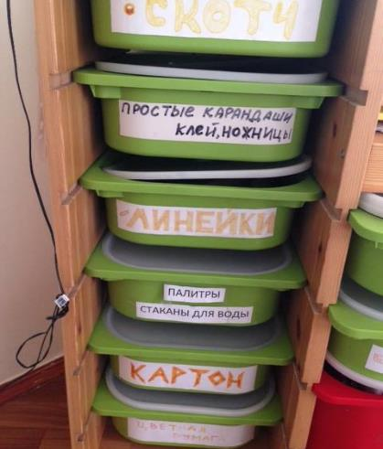
Что дает доступность среды
Субъектная позиция
Овладение грамотностью в естественных условиях

Slide 12
Использование шкал ECERS в международных исследованиях
США
Великобритания
Италия
Швеция
Германия
Португалия
Испания
Исландия
Норвегия
Корея
Сингапур
Румыния
Греция
Кипр
Южная Корея
и другие

Slide 13
Как устроены шкалы комплексной оценки качества дошкольного образования (ECERS)

Slide 14
Структура шкал
Шкала А
Показатель I
Индикатор 1
Индикатор 2
Показатель II
Индикатор 1

Slide 15
Шкала ECERS
7 шкал
Включают в общей сложности 43 показателя
Балл по каждому показателю оценивается по индикаторам от 1 до 7 баллов
Индикатор – описание наблюдаемых действий или объектов

Slide 16


Перевод и адаптация шкалы в России
Перевод и адаптация текста шкал, использовавшихся в исследовании, проводились в рамках проекта Всемирного банка (руководители: к.п.н. Т.Г. Шмис, к.пс.н., проф. Е.Г. Юдина)
Перевод и издание
ECERS – R (2016)
Апробация шкал в детских садах г. Москвы: лаборатория развития ребенка ИСП МГПУ

Slide 17

В настоящем
V международная научно-практическая конференция
«Воспитание и обучение детей младшего возраста»
12-14 мая 2016 г. Москва
http://ecceconference.com/

Slide 18
Особенности образовательной среды ДОО Ярославского региона
Шкалы | Среднее значение
1. Пространство и его обустройство (предметно – пространственная среда) | 3.70
2. Уход за детьми (присмотр и уход за детьми) | 4.33
3. Речь и мышление | 3.82
4. Детская активность (виды детской активности) | 3.15
5. Взаимодействие | 5.01
6. Структурирование программы | 3.77
7. Родители и персонал | 4.59
Среднее | 4.05

Slide 20
Перспективы
1. создание условий для удовлетворения потребностей детей в разнообразных видах активности;
технологии и техники поддержки детской активности и самостоятельности.
???

Slide 21

Спасибо за внимание!
Контакты: Адрес: 150014,
г. Ярославль, ул. Богдановича, 16
каб. 307, 313
Тел.:(8-4852) 45-99-39
E-mail: kdno@iro.yar.ru, kdno@yandex.ru

